Slide 1


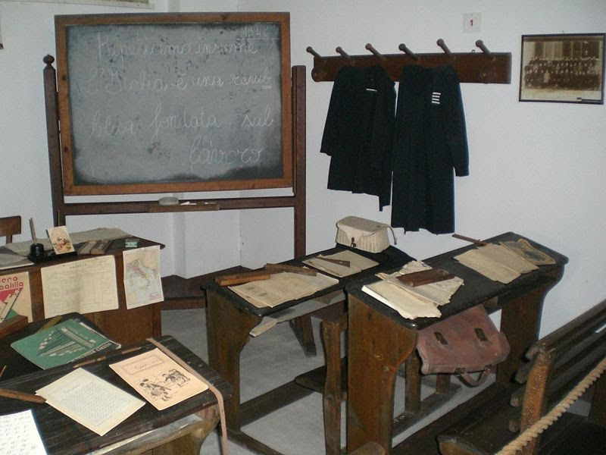
I.C. “G. Nosengo” – Petrosino 22-24 Maggio 2017
Corso di Formazione a.s.2016-2017”
T. Pera – Didattica e valutazione per competenze:
problemi, consigli, esempi e strumenti per la scuola d’oggi
Idee a Convegno
Come REALIZZARE la
valutazione dialogante?
LABORATORI

Slide 2
INDICATORI | INDICI | LIVELLI
Agire in modo autonomo e responsabile | 1 – Adotta atteggiamenti adeguati al contesto | A-B-C-D
 | 2 – Mette in atto strategie per favorire l’apprendimento | A-B-C-D
 | 3 – Argomenta in modo coerente scelte e opinioni | A-B-C-D
 | 4 – Sa assumere e portare a termini ruoli di responsabilità | A-B-C-D
Collaborare e partecipare | 5 – Ha spirito di iniziativa | A-B-C-D
 | 6 – Sa operare in gruppo | A-B-C-D
Acquisire e interpretare informazioni | 7 – Sa comprendere testi scritti di vario tipo | A-B-C-D
 | 8 – Sa argomentare usando tabelle e grafici | A-B-C-D
Individuare collegamenti e relazioni | 9 – Dispone di conoscenze consolidate che sa usare per formulare ipotesi | A-B-C-D
 | 10 – Dispone di conoscenze consolidate che sa utilizzare per interpretare fatti o fenomeni e giustificare risultati | A-B-C-D
Progettare e risolvere problemi | 11 – Propone strategie per risolvere problemi (progettazione) | A-B-C-D
 | 12 – Attua procedure operative per risolvere problemi (attuazione) | A-B-C-D
Comunicare | 13 – Sa esprimere ciò che ha appreso ricorrendo anche a registri linguistici diversi in relazione a destinatari differenti | A-B-C-D
 | 14 – Sa elaborare, argomentare e comunicare utilizzando strumenti informatici | A-B-C-D
Imparare ad imparare | 15 – Impara autonomamente cose che non gli sono state spiegate | A-B-C-D
 | 16 – E’ curioso e desideroso di scoprire i perché | A-B-C-D

Slide 3
I.C. “G. Nosengo” – Petrosino 22-24 Maggio 2017
Corso di Formazione a.s.2016-2017”
T. Pera – Didattica e valutazione per competenze:
problemi, consigli, esempi e strumenti per la scuola d’oggi
  indizi che emergono dal dialogo pedagogico
  frammenti dalla narrazione metacognitiva: i TEPs (TExtual Productions by pupils)
  tracce dalle fonti: il principio di VALORIZZAZIONE con enunciato minimo
  tracce dalla frequentazione dei fattuali/controfattuali
  testimonianze dei cambiamenti di registro comunicativo
  Impronte dal «costruisci la notizia»
  Dall’esperimento-esercizio (copione) all’esperienza-problema (quadro di…)
  impronte rilevabili dalle mappe mentali
  indizi rilevabili dagli schemi mentali
  Tracce dalla costruzione di un Quadro di Narrazione
  registrazione della lezione auto-organizzata
  L’ «osservatore», indizi dai report degli allievi incaricati
  Scopri la notizia: la ʺdisciplinaʺ… nascosta o le web-quest
  Gli errori che costruiscono saperi
  Architetto e risolutore di problemi, imprenditore

Slide 4
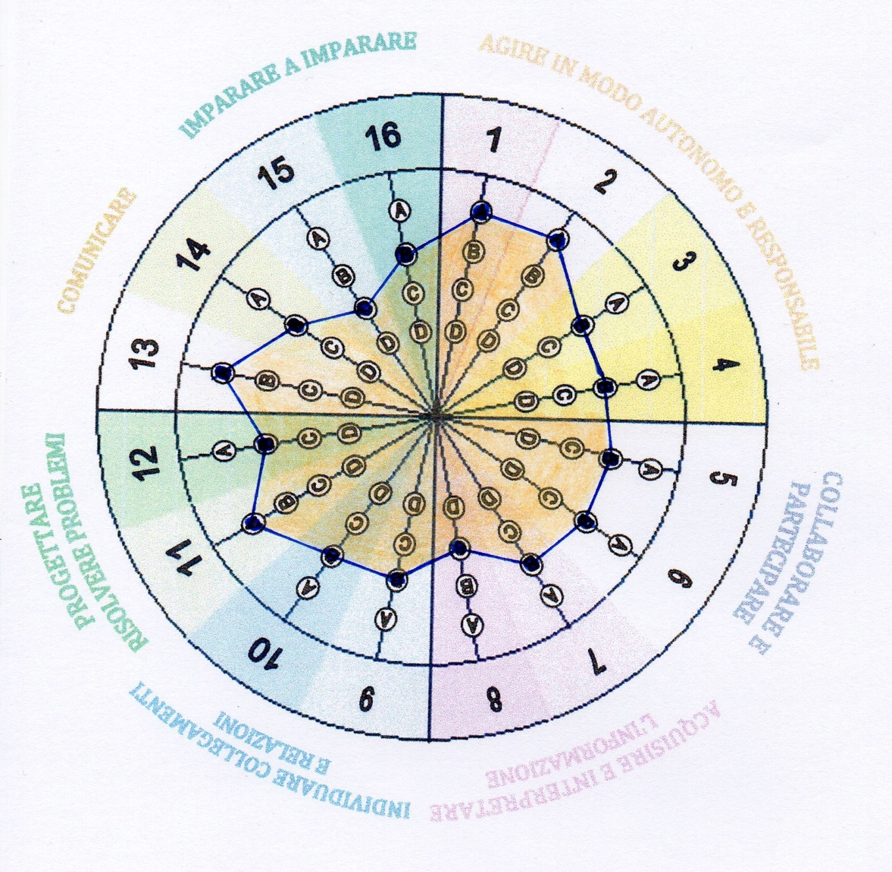
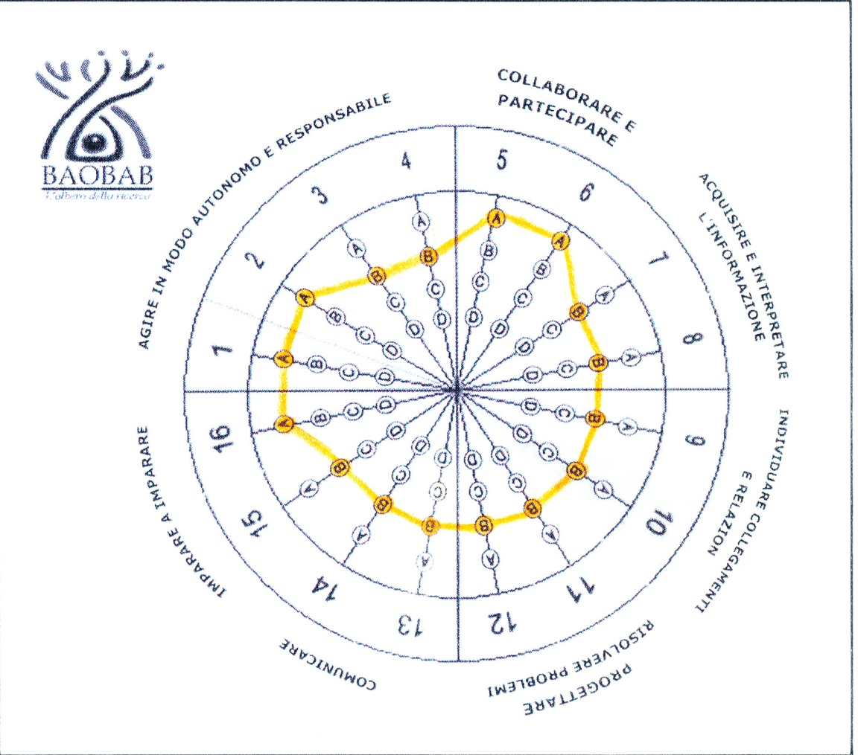
Profili di competenza
AUTOVALUTAZIONE ALUNNO
VALUTAZIONE DELL’INSEGNANTE

Slide 5

Il riferimento consigliato

Slide 6
La valutazione delle competenze
La valutazione delle competenze è un processo indiziario.
Ci arriviamo per estrapolazione da una raccolta di dati relativa a:
- atteggiamenti e comportamenti nella quotidianità
- atteggiamenti, comportamenti, reazioni a seguito di stimoli
forniti dai docenti (situazioni sfidanti create ad hoc)
- prove di competenza

Slide 7
Come arrivare alla valutazione delle competenze?
dai contenuti
ai traguardi di competenza?
oppure
dai traguardi di competenza
ai contenuti?
SI

Slide 8
METTIAMOCI ALLA PROVA
Esempio 1
di VALUTAZIONE

Slide 9
Anche le verifiche per l’accertamento degli apprendimenti possono talvolta fornire indizi di competenza se:
le domande sono poste in modo da non prevedere
risposte mnemoniche
se il docente che corregge è ben consapevole di
“aver gettato un’esca” ed è dunque “attento a
cogliere i risultati della sua pesca”

Slide 10
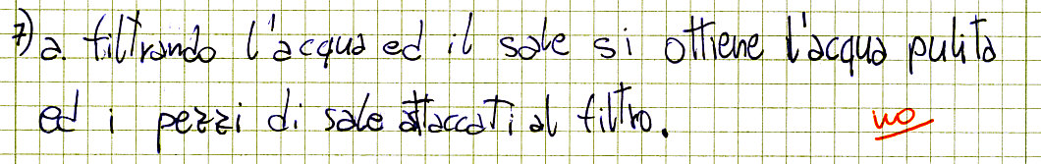
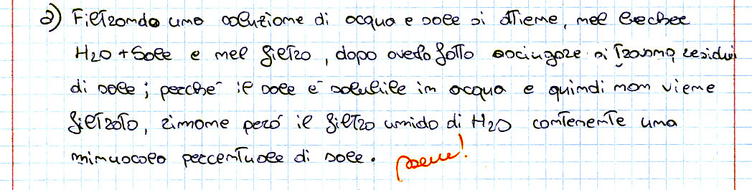

Slide 11
Quali INDICATORI e quali INDICI?
Ognuno di voi provi a valutare l’elaborato
ricorrendo agli INDICI
in modo da costruire il possibile
PROFILO DI COMPETENZA

Slide 12
METTIAMOCI ALLA PROVA
Esempio 2
di VALUTAZIONE

Slide 13
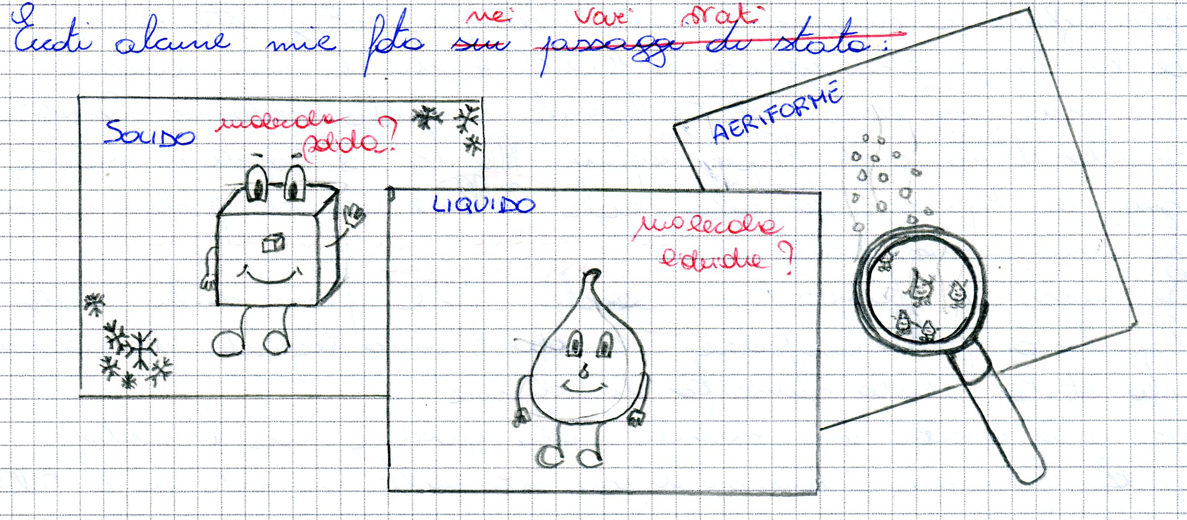

Slide 14
Quali INDICATORI e quali INDICI?
Il fumetto rivela interessanti indizi di competenza o gravi misconcezioni?
Ognuno di voi provi a valutare l’elaborato
ricorrendo agli INDICI
in modo da costruire il possibile
PROFILO DI COMPETENZA

Slide 15
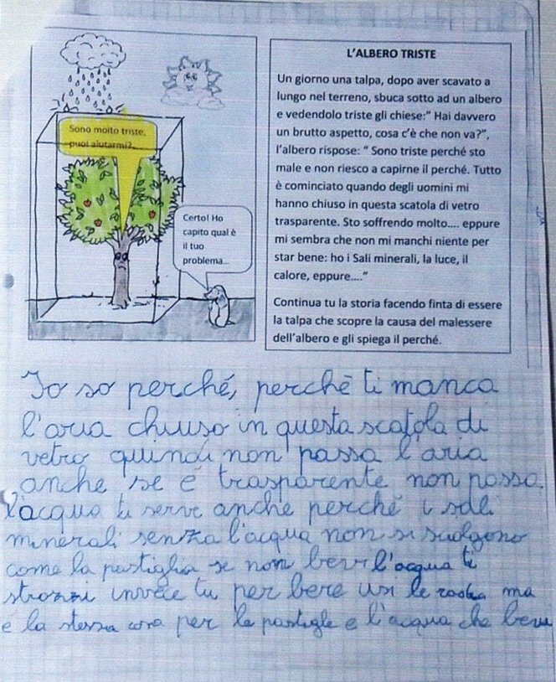
METTIAMOCI ALLA PROVA

Slide 16
Quali INDICATORI e quali INDICI?
Ognuno di voi provi a valutare l’elaborato
di questa allieva di 2^
ricorrendo agli INDICI
in modo da costruire il possibile
PROFILO DI COMPETENZA

Slide 17
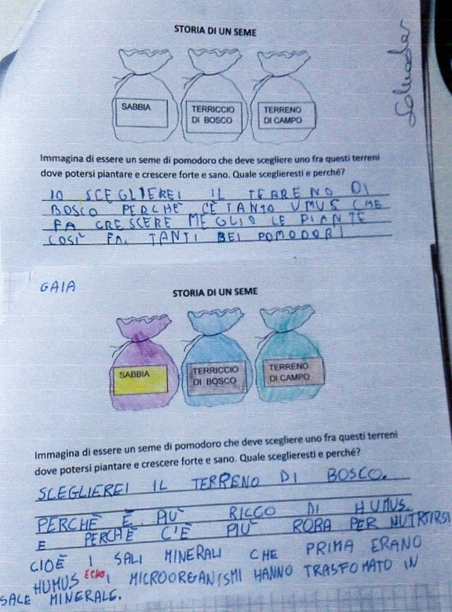
METTIAMOCI
ALLA PROVA

Slide 18
Quali INDICATORI e quali INDICI?
Ognuno di voi provi a valutare l’elaborato
di questa allieva di 2^
ricorrendo agli INDICI
in modo da costruire il possibile
PROFILO DI COMPETENZA

Slide 19
METTIAMOCI ALLA PROVA
Esempio 3
di VALUTAZIONE

Slide 20
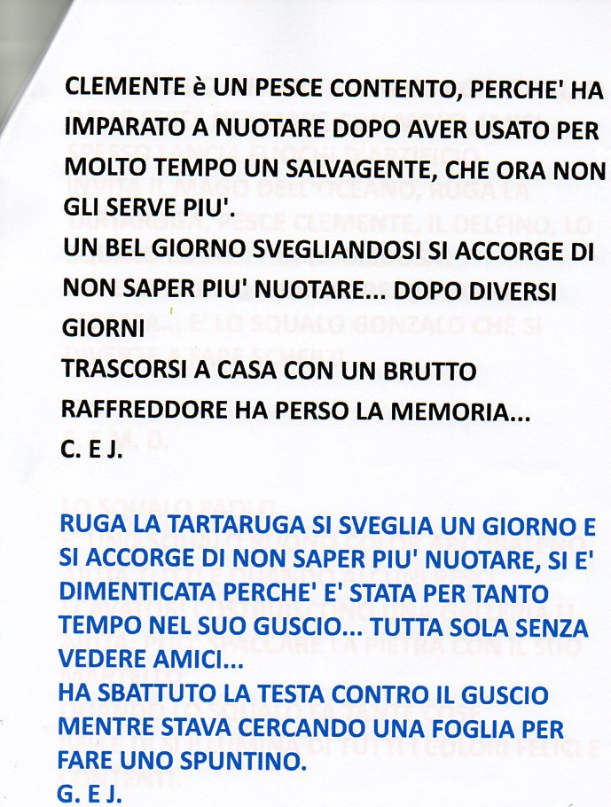
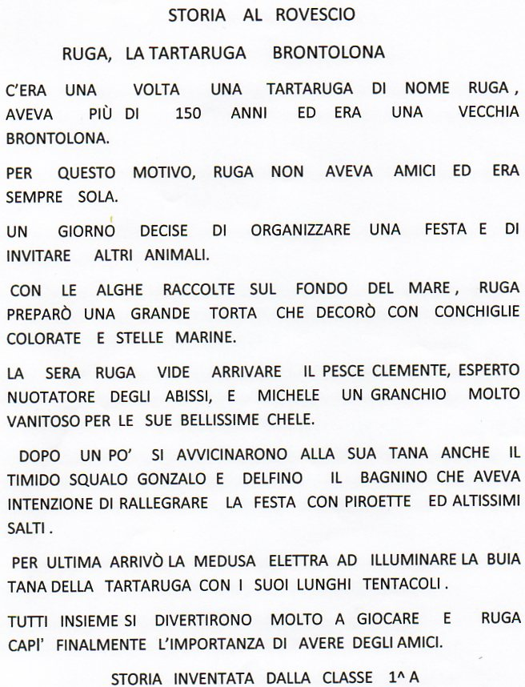
La storia al… contrario – CL 1A

Slide 21
Quali INDICATORI e quali INDICI?
Ognuno di voi provi a valutare i due elaborati parziali dei bambini di classe PRIMA
e quello poi costruito collettivamente
ricorrendo agli INDICI
in modo da costruire il possibile
PROFILO DI COMPETENZA

Slide 22
METTIAMOCI ALLA PROVA
Esempio 4
di VALUTAZIONE

Slide 23
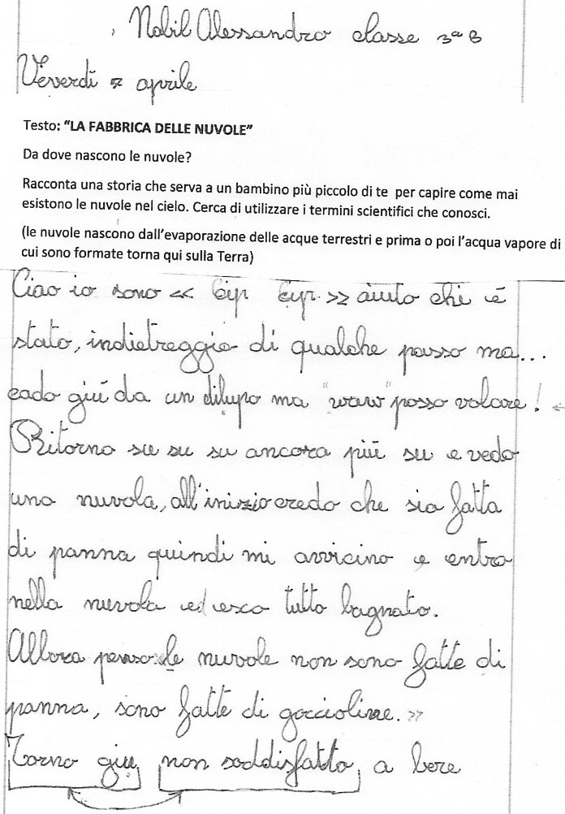
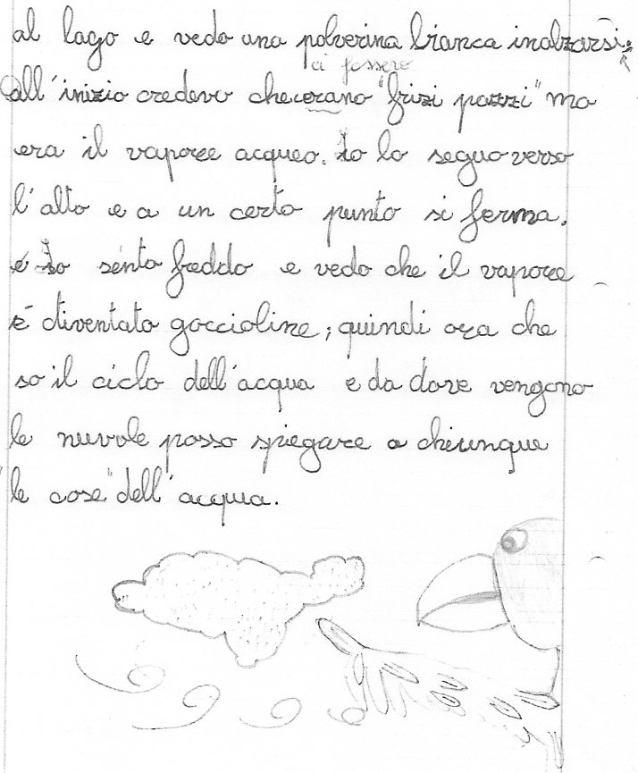
METTIAMOCI ALLA PROVA

Slide 24
Quali INDICATORI e quali INDICI?
Ognuno di voi provi a valutare l’elaborato
di questa allieva di 3^
ricorrendo agli INDICI
in modo da costruire il possibile
PROFILO DI COMPETENZA

Slide 25
METTIAMOCI ALLA PROVA
Esempio 5
di VALUTAZIONE
  Marina, Luca e Sara devono calcolare il quoziente della divisione 1080:72
  e non possono né usare la calcolatrice, né usare il metodo del conto in colonna.
  Tutti e tre scompongono i due numeri in fattori primi, poi però svolgono
  l’esercizio in modo diverso.
  Le giustificazioni di Marina, Luca e Sara
1) Descrivi ciascuno dei tre procedimenti, giustificando ciascun passaggio
2) Esegui la divisione 432:16 in ciascuno dei tre modi.
3) Quale procedimento preferisci? Perché?

Slide 26
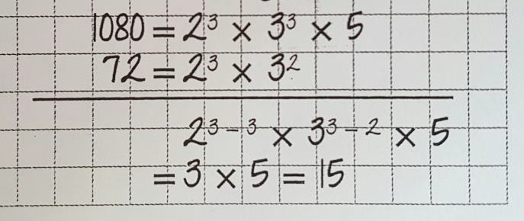
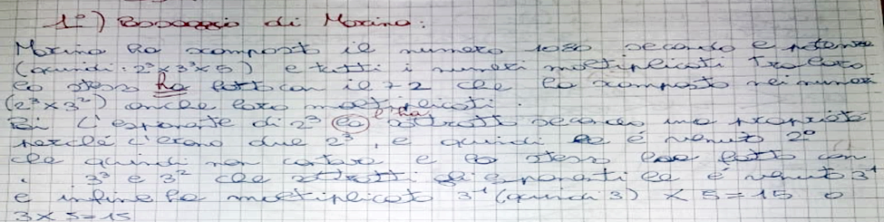
METTIAMOCI ALLA PROVA
Marina

Slide 27
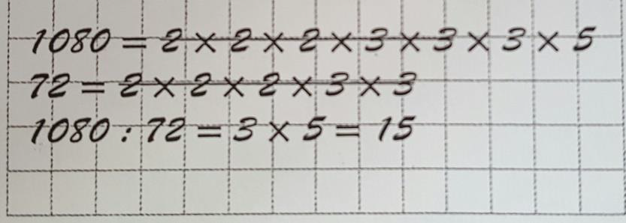
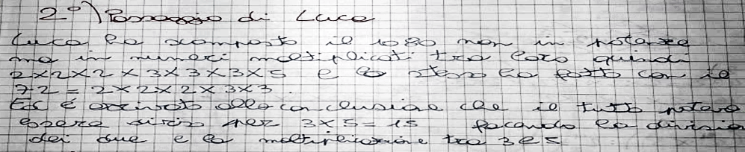
METTIAMOCI ALLA PROVA
  Luca

Slide 28
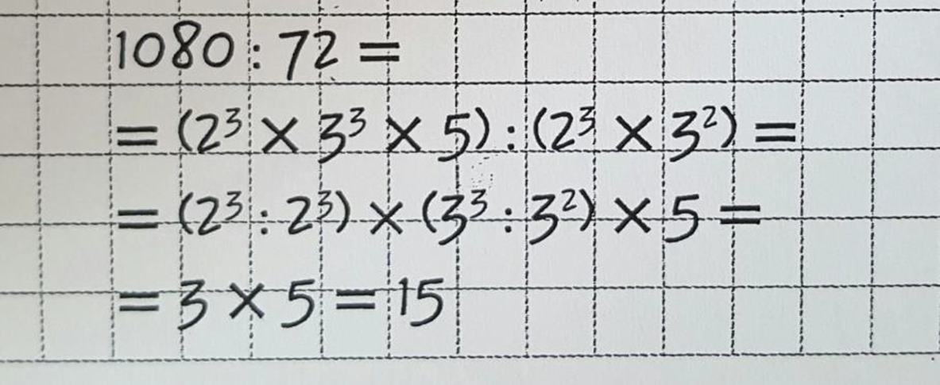
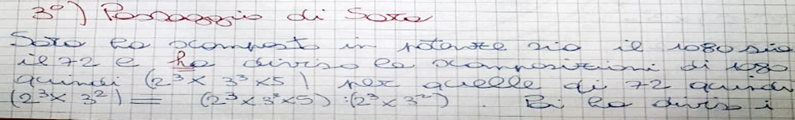
METTIAMOCI ALLA PROVA
Sara

Slide 29
Quali INDICATORI e quali INDICI?
Ognuno di voi provi a valutare l’elaborato
di questa allieva di 3^
ricorrendo agli INDICI
in modo da costruire il possibile
PROFILO DI COMPETENZA

Slide 30
METTIAMOCI ALLA PROVA
Esempio 6
di VALUTAZIONE

Slide 31
Mettiamoci alla prova
Esaminiamo ora l’elaborato che segue:
- scegliamo gli indici/indicatori che riteniamo più coerenti con la prova;
- per ogni indice, esprimiamo le valutazioni di livello scegliendo volta a volta tra A, B, C, D;
- costruiamo l’area che corrisponde al PROFILO DI COMPETENZA

Slide 32
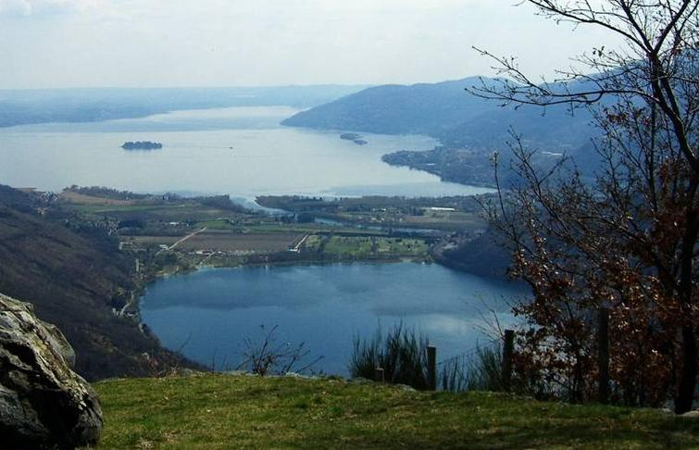
Cambio del registro comunicativo
IL FIUME
Immagina di essere il fiume Toce (il fiume che oggi è affluente del Lago Maggiore) e racconta di te e del piccolo Lago di Mergozzo.

Slide 33
IO SONO IL FIUME!!! (di Giovanni)
Ciao ragazzi, io sono il fiume Toce, sono nato da papà Ghiacciaio e mamma Sorgente e sono lo zio di Ticino e nonno di Po. Il mio lavoro è quello di trasportare acqua e detriti al mio amico lago Maggiore. Questo è il destino di noi fiumi: Ticino lavora per Po e Po lavora scaricando acque e detriti nel mare Adriatico. Una volta le acque del lago Maggiore deliziavano con le loro carezze anche il piccolo paese di Mergozzo ma, proprio per colpa dei miei detriti, ad un certo punto le acque si sono separate e hanno formato due laghi che, anche se separati, restano tra loro fratelli: il Maggiore e il Mergozzo.

Slide 34
Quali INDICATORI e quali INDICI?
Ognuno di voi provi a valutare l’elaborato di Giovanni
ricorrendo agli INDICI
in modo da costruire il possibile
PROFILO DI COMPETENZA

Slide 35
METTIAMOCI ALLA PROVA
Esempio 7
di VALUTAZIONE

Slide 36
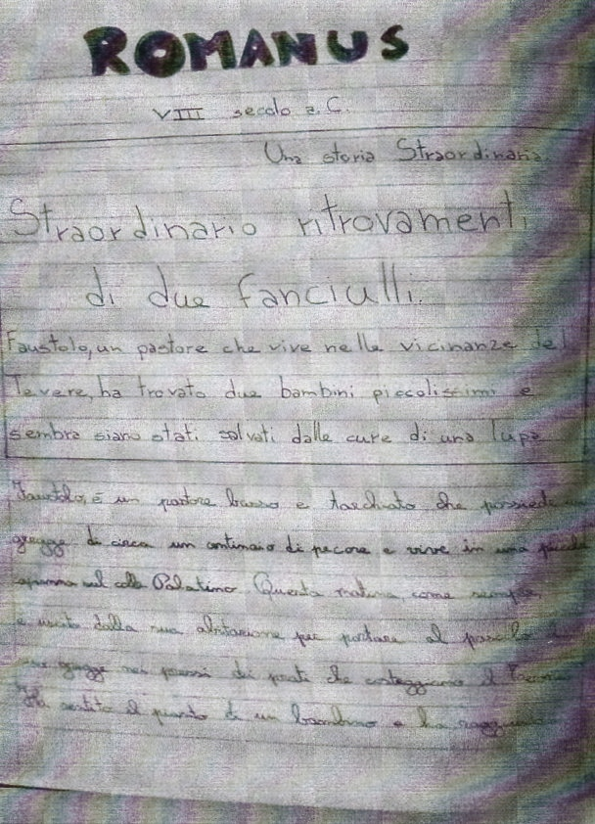
Straordinario ritrovamento di due fanciulli
Faustolo, un pastore che vive nelle vicinanze del Tevere, ha trovato due bambini piccolissimi e sembra siano stati salvati dalle cure di una lupa.
Faudstolo è un pastore basso e tarchiato che possiede un gregge di circa un ceninaio di pecore e vive in una piccola capanna sul colle Palatino.
Questa mattina,…..

Slide 37
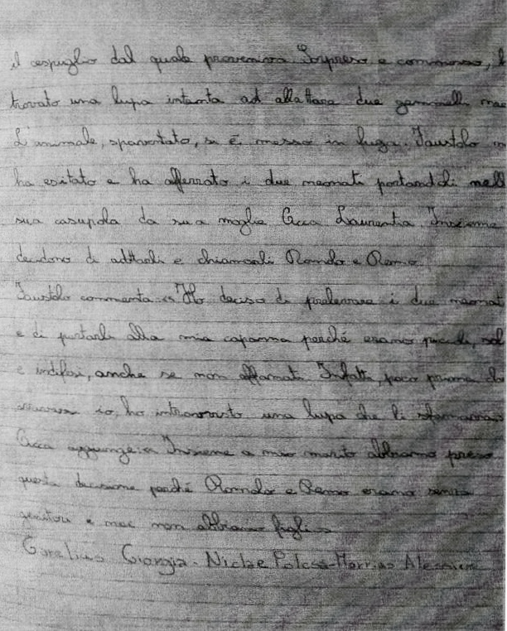
Straordinario ritrovamento di due fanciulli
……non ha esitato portandoli nella casupola da sua moglie Acca Laurentia. Insieme decidono di adottarli e di chiamarli Romolo e Remo
Faustolo commenta: «Ho deciso di prelevare i due neonati e di portarli alla mia capanna perché erano piccoli, soli e indifesi, anche se non affamati. Infatti, poco prima che arrivassi io, ho intravisto una lupache li sfamava» Acca, aggiunge: «Assieme a mio marito abbiamo p4r5eso questa decisione perché Romolo e Remo erano senza genitori e noi non abbiamo figli.»..

Slide 38
Quali INDICATORI e quali INDICI?
Ognuno di voi provi a valutare l’elaborato
di 5^
ricorrendo agli INDICI
in modo da costruire il possibile
PROFILO DI COMPETENZA

Slide 39
METTIAMOCI ALLA PROVA
Esempio 8
di VALUTAZIONE

Slide 40
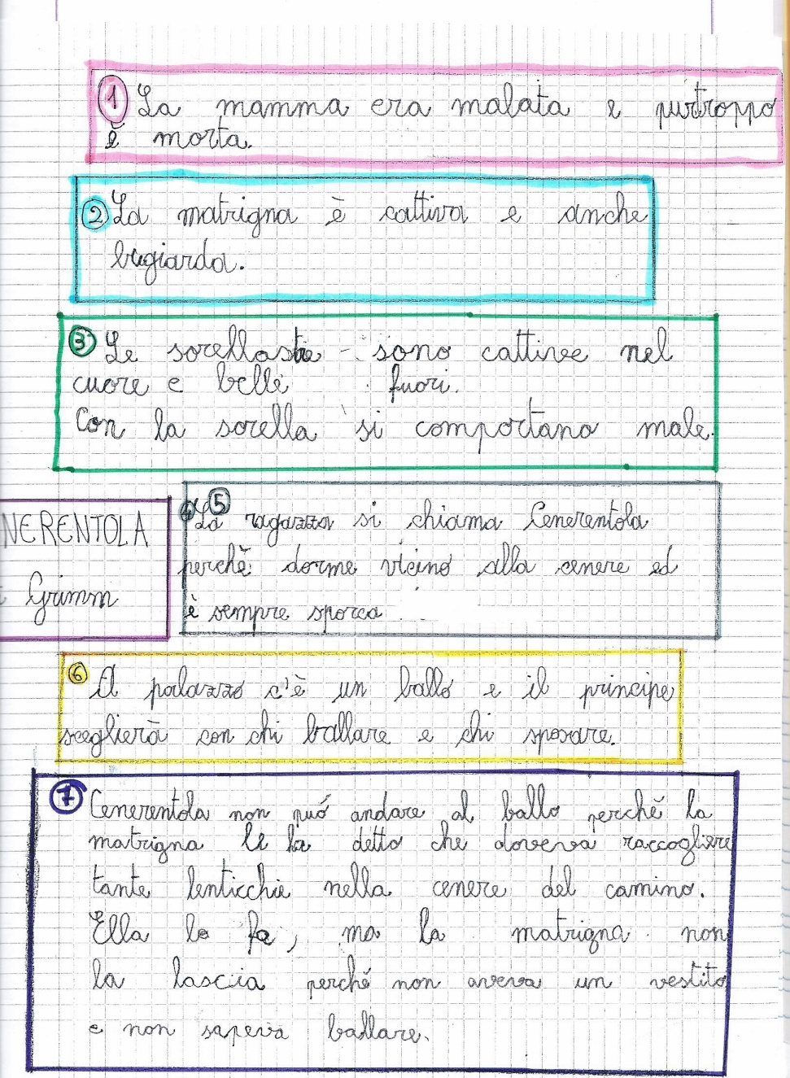
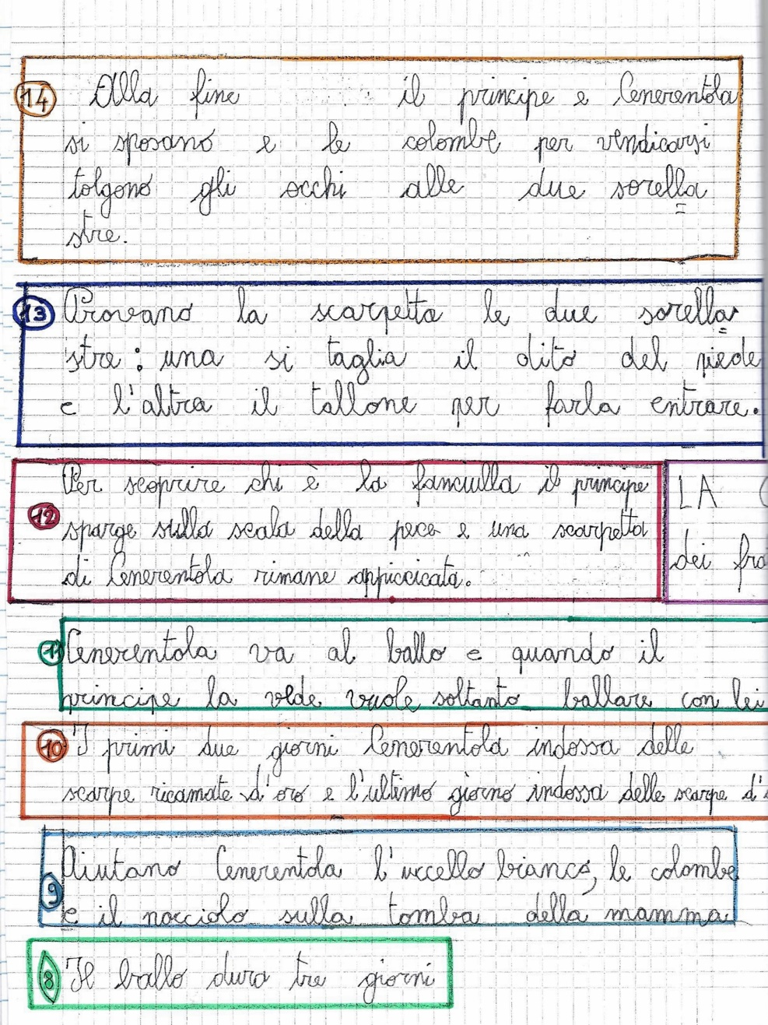
La struttura narrativa di Cenerentola

Slide 41
Quali INDICATORI e quali INDICI?
Ognuno di voi provi a valutare l’elaborato
di classe 4^
ricorrendo agli INDICI
in modo da costruire il possibile
PROFILO DI COMPETENZA

Slide 42
METTIAMOCI ALLA PROVA
Esempio 9
di VALUTAZIONE

Slide 43
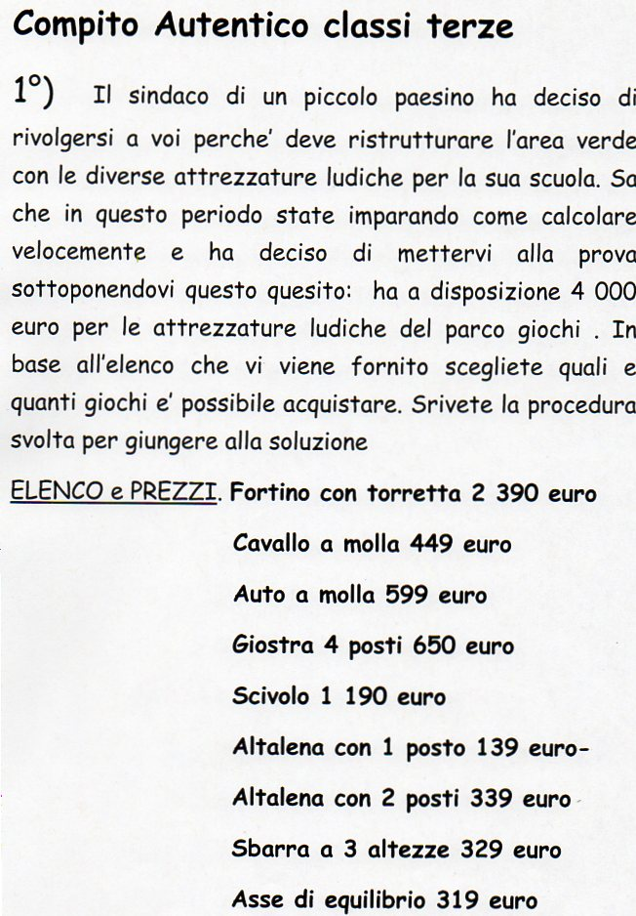
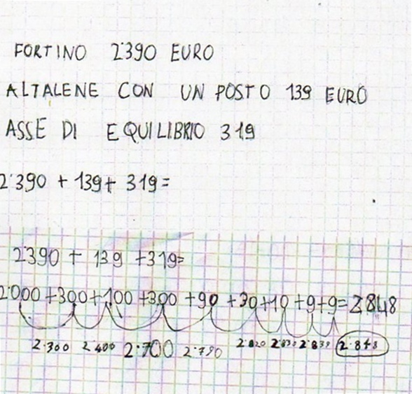
L’imprenditore-risolutore

Slide 44
Quali INDICATORI e quali INDICI?
Ognuno di voi provi a valutare l’elaborato
di classe 3^
ricorrendo agli INDICI
in modo da costruire il possibile
PROFILO DI COMPETENZA

Slide 45
METTIAMOCI ALLA PROVA
Esempio 10
di VALUTAZIONE

Slide 46
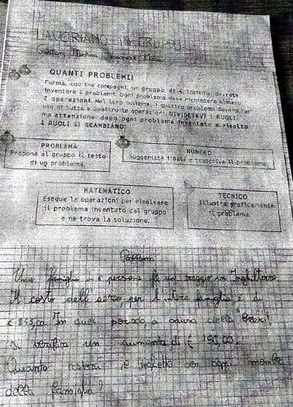
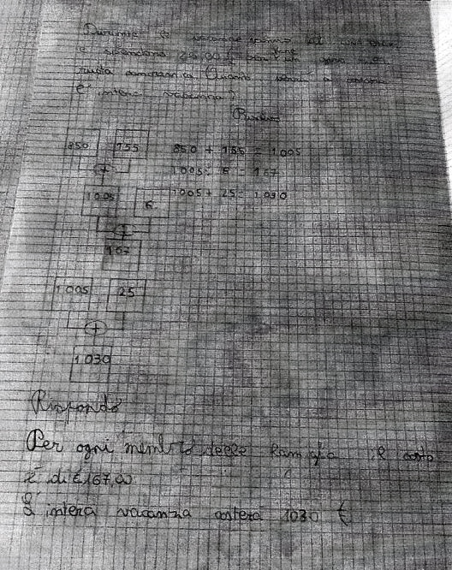
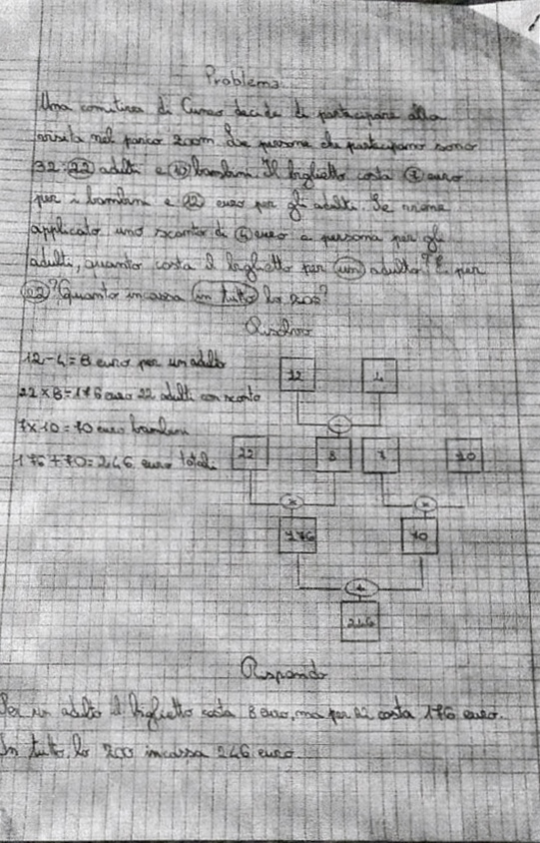
Il lavoro in equipe ma ad ogni problema i ruoli si scambiano
Una famiglia di 6 persone fa un
Viaggio in Inghilterra. Il costo
dell’aereo, per l’intera famiglia,
è di € 855,00. In quel periodo,
a causa della "Brexit«, si verifica
un aumento di € 156,00.
Quanto costerà il biglietto per
ogni membro della famiglia?

Slide 47
Il lavoro in equipe ma ad ogni problema i ruoli si scambiano
Notare la morfologia
dell’algoritmo risolutivo

Slide 48
Quali INDICATORI e quali INDICI?
Ognuno di voi provi a valutare l’elaborato
di classe 5^
ricorrendo agli INDICI
in modo da costruire il possibile
PROFILO DI COMPETENZA

Slide 49
METTIAMOCI ALLA PROVA
Esempio 11
di VALUTAZIONE

Slide 50
14 - L’architetto risolutore
SAPERSI ORIENTARE A LONDRA
“ How do I get to Tower Bridge from Piccadilly Circus ?“
FEMMINE MASCHI
I'd suggest to take the tube. Take the blue line from Piccadilly to Holborn. There you have to change and take the red line Cannon Street direction. After that get off at Cannon Street and go past the street; go straight on as far as Royal Excharge. Than take the first turning on the right. Go straight on until you meet Tower Bridge.
Go up the road to Trafalgar Square, and then cross it and walk along Fleet Street. Go straight ahead as far as Cannon Street. Tower Hill is right there. It's not far

Slide 51
Quali INDICATORI e quali INDICI?
Ognuno di voi provi a valutare l’elaborato
di classe 2^ (FEMMINE E MASCHI)
ricorrendo agli INDICI
in modo da costruire il possibile
PROFILO DI COMPETENZA

Slide 52
METTIAMOCI ALLA PROVA
Esempio 12
di VALUTAZIONE

Slide 53
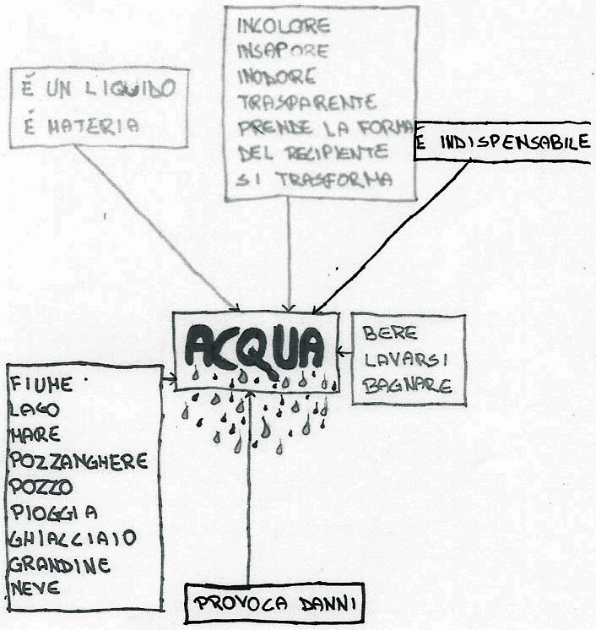
METTIAMOCI
ALLA PROVA

Slide 54
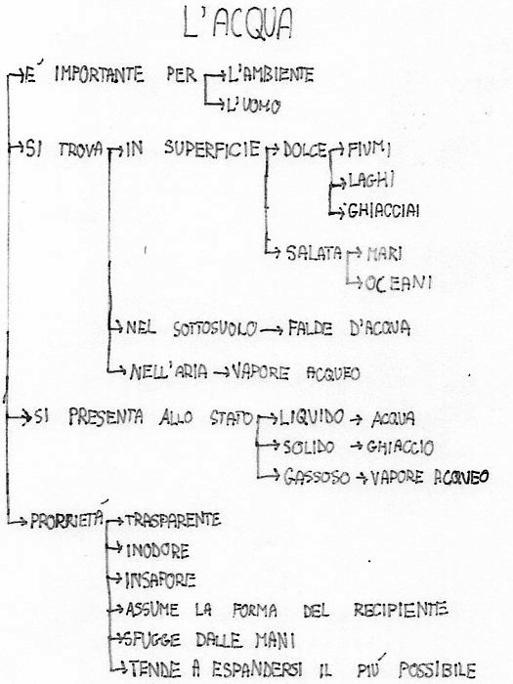
METTIAMOCI
ALLA PROVA

Slide 55
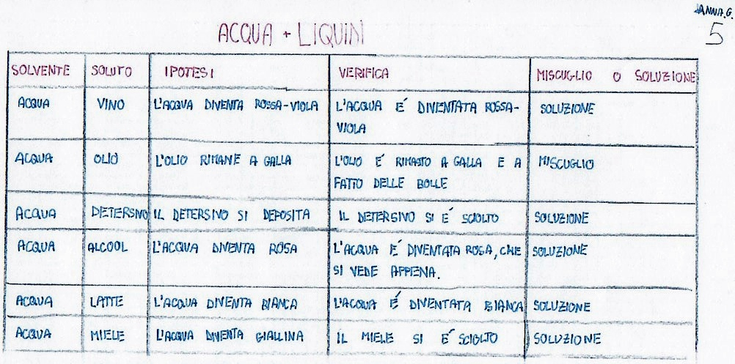
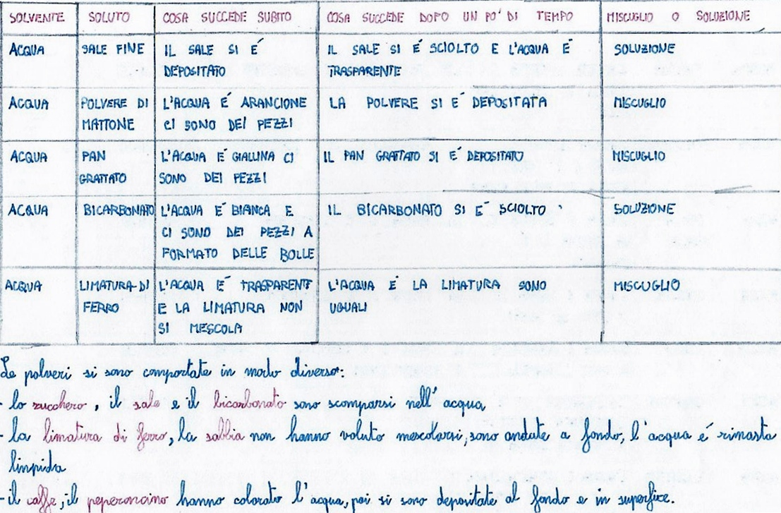
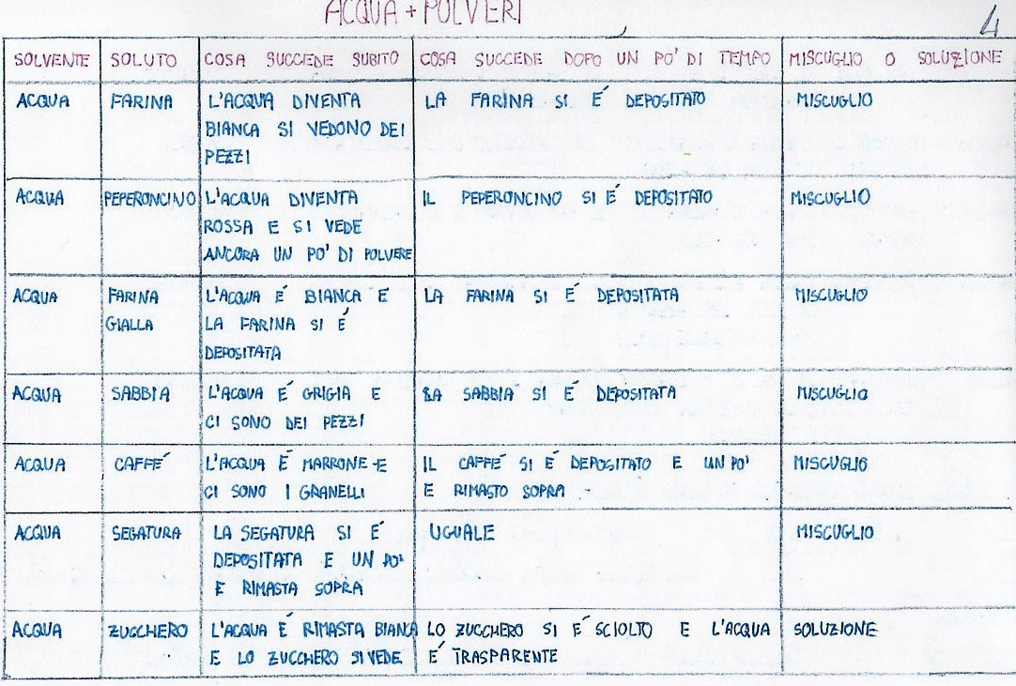
METTIAMOCI ALLA PROVA

Slide 56
Quali INDICATORI e quali INDICI?
Ognuno di voi provi a valutare l’elaborato
di classe 3^
ricorrendo agli INDICI
in modo da costruire il possibile
PROFILO DI COMPETENZA

Slide 57
METTIAMOCI ALLA PROVA
Esempio
di VALUTAZIONE
SCUOLA MEDIA

Slide 58
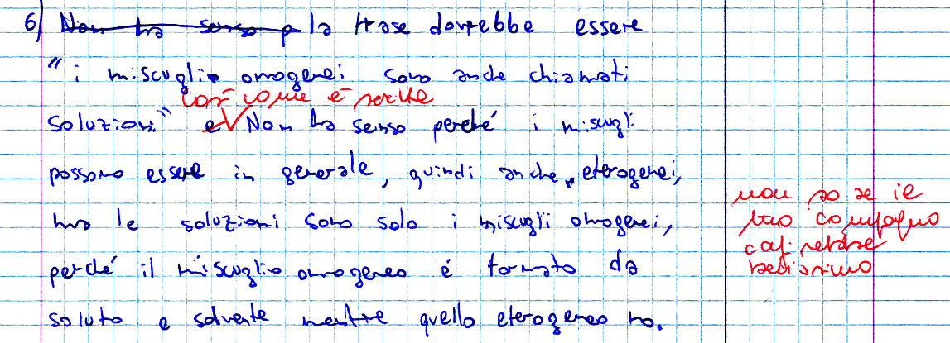
Uno tuo compagno ha scritto “i miscugli sono anche chiamati soluzioni”. Spiegagli perché si tratta di una affermazione sbagliata. Attenzione: non devi solo correggere la frase, devi fare in modo che il tuo amico capisca perché ciò che ha scritto non ha senso.

Slide 59
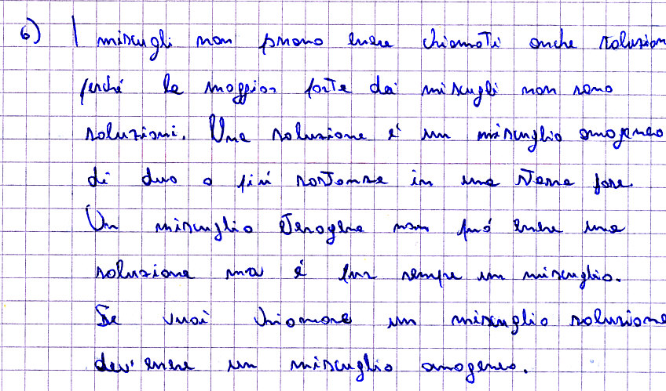

Slide 60
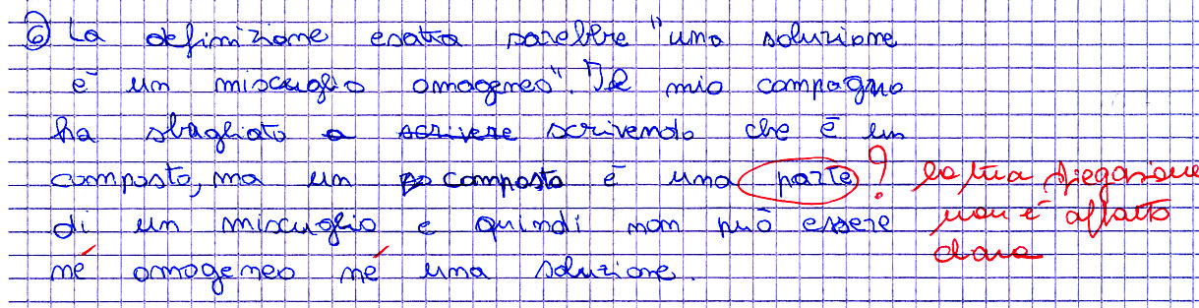
Uno tuo compagno ha scritto “una soluzione è un composto”. Spiegagli perché si tratta di una affermazione sbagliata. Attenzione: non devi solo correggere la frase, devi fare in modo che il tuo amico capisca perché ciò che ha scritto non ha senso.

Slide 61
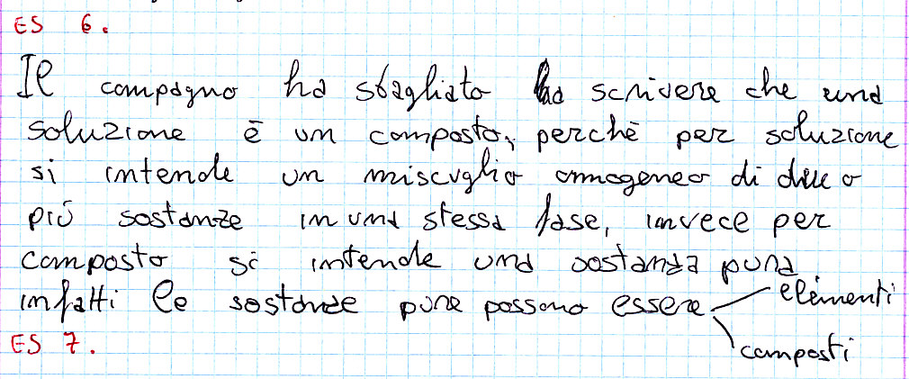

Slide 62
METTIAMOCI ALLA PROVA
Esempi di
PROVE AUTENTICHE I REALTA’

Slide 63
Quali sono le caratteristiche di una
prova di competenza che faccia sentire gli allievi a casa propria?
deve essere sfidante e coinvolgente
deve “solleticare” il protagonismo dell’alunno
deve dare la possibilità di fare scelte, di assumere posizioni, di argomentare opinioni, di proporre strategie, …..
deve essere “aperta a più soluzioni”

Slide 64
Può essere:
da tavolino (narrazione, progettazione, dialogo, ...)
operativa (elaborazione di una mappa, ricerca di informazioni, realizzazione di un’opera creativa, ...)
laboratoriale (realizzazione delle esperienze progettate, risoluzione di un problema attraverso indagini laboratoriali, ….)
ludica (sfide tra gruppi di studenti o tra classi)
…………..
Spesso una prova di competenza è un mix di più tipologie perché in questo modo attiva più risorse e consente la valorizzazione di più capacità.

Slide 65
Può essere:
individuale
a coppie
a gruppi
Può anche essere inizialmente individuale e poi aprirsi alla classe perché la finalità delle prove di competenza non è solo valutare e certificare competenza, ma anche e soprattutto “costruire competenza”. E educare alla collaborazione vuol dire valorizzare ed accrescere le capacità di ciascuno.

Slide 66
METTIAMOCI ALLA PROVA
Esempio
COME PASSARE ALLE
PROVE DI AUTENTICHE DI REALTA’
L’adattamento
di una PROVA
DI APPRENDIMENTO

Slide 67
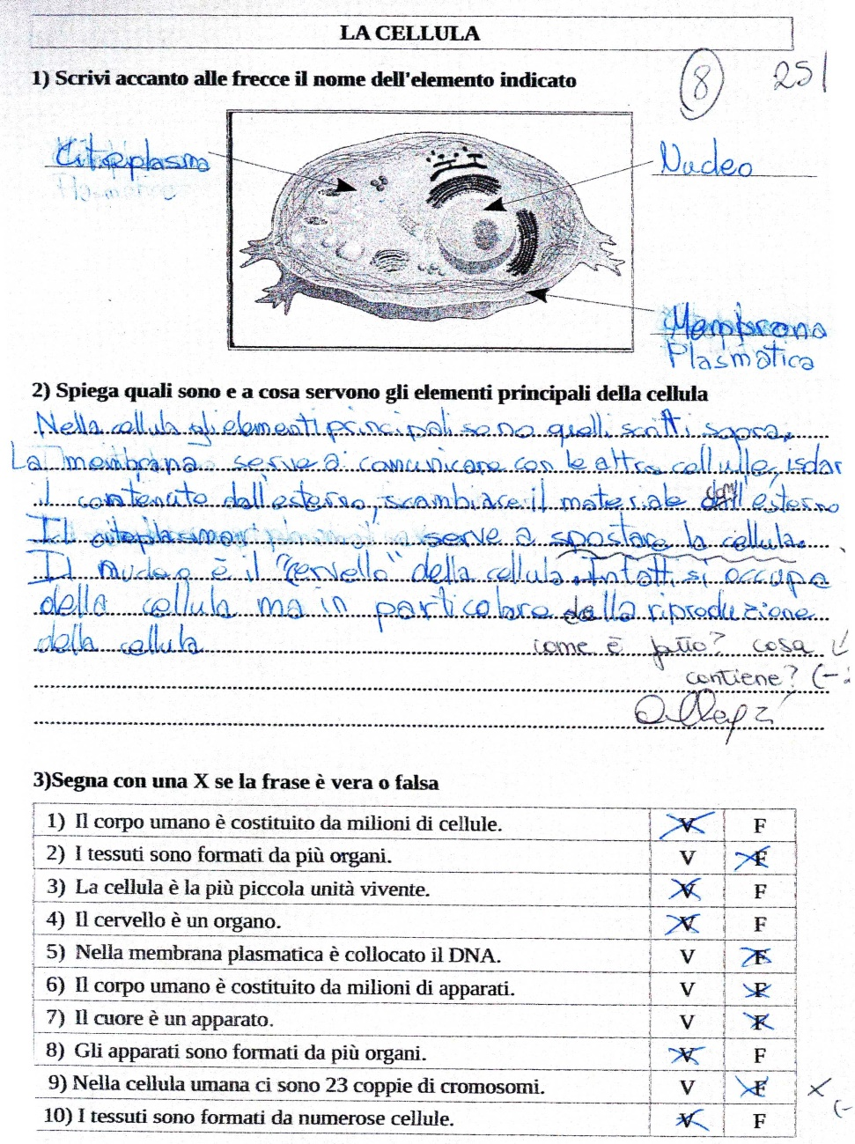
Questa è una tipica verifica degli apprendimenti in termini meramente ripetitivi:
non esiste alcuno sfondo di senso se non quello dell’intervento didattico dell’insegnante a cui si chiede semplicemente di aderire
non è una prova DI REALTA’
non è una prova AUTENTICA
Le prove DI REALTA’ propongono sfide e problemi che si richiamano ai compiti da svolgere, alle scelte da compiersi e alle decisioni da assumere nella quotidianità della vita reale.
Le prove AUTENTICHE" sono prove coerenti con il «mondo» del bambino, mondo in cui egli è effettivamente protagonista consapevole.

Slide 68
Quali INDICATORI e quali INDICI?
Ognuno di voi provi a
MODIFICARE LA PROVA
perché consenta di evelare
degli INDICI
utili a costruire il possibile
PROFILO DI COMPETENZA
Quali INDICATORI/INDICI scegliereste?

Slide 69

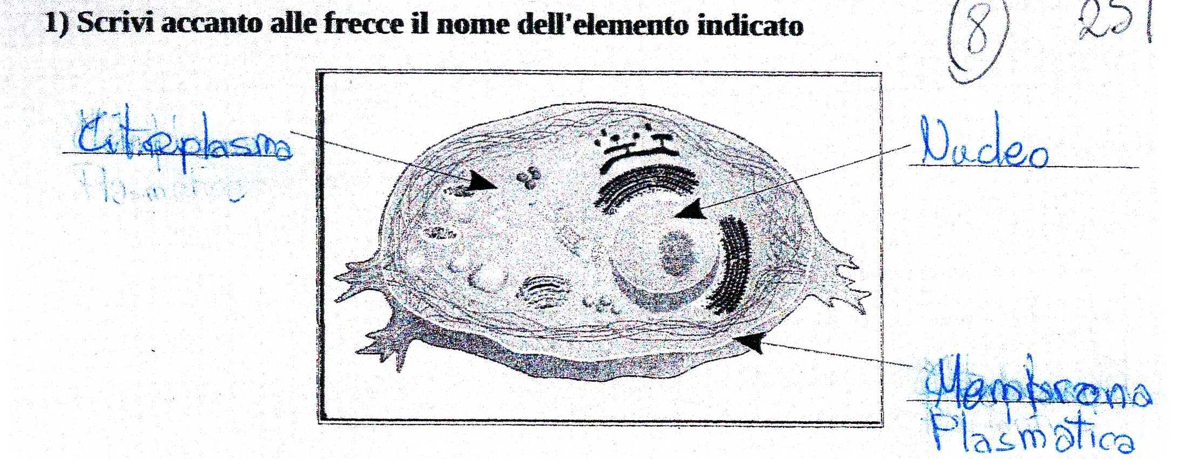
Introduci nella cellula muta tutti i dettagli mancanti compresi gli organi che ritieni debbano essere presenti, per poi indicarne sul tuo quaderno il nome e le funzioni.
Il fornire le frecce:
testimonia di come il docente non si sia de-situato dal contesto degli apprendimenti;
significa orientare i bambini, privandoli della responsabilità di analisi e scelta.
Un testo di questo genere invita i bambini a richiamare apprendimenti e ad assumere scelte:
quali dettagli aggiungere?
qual è la disposizioni degli organi interni?
quali sono le loro funzioni?

Slide 70
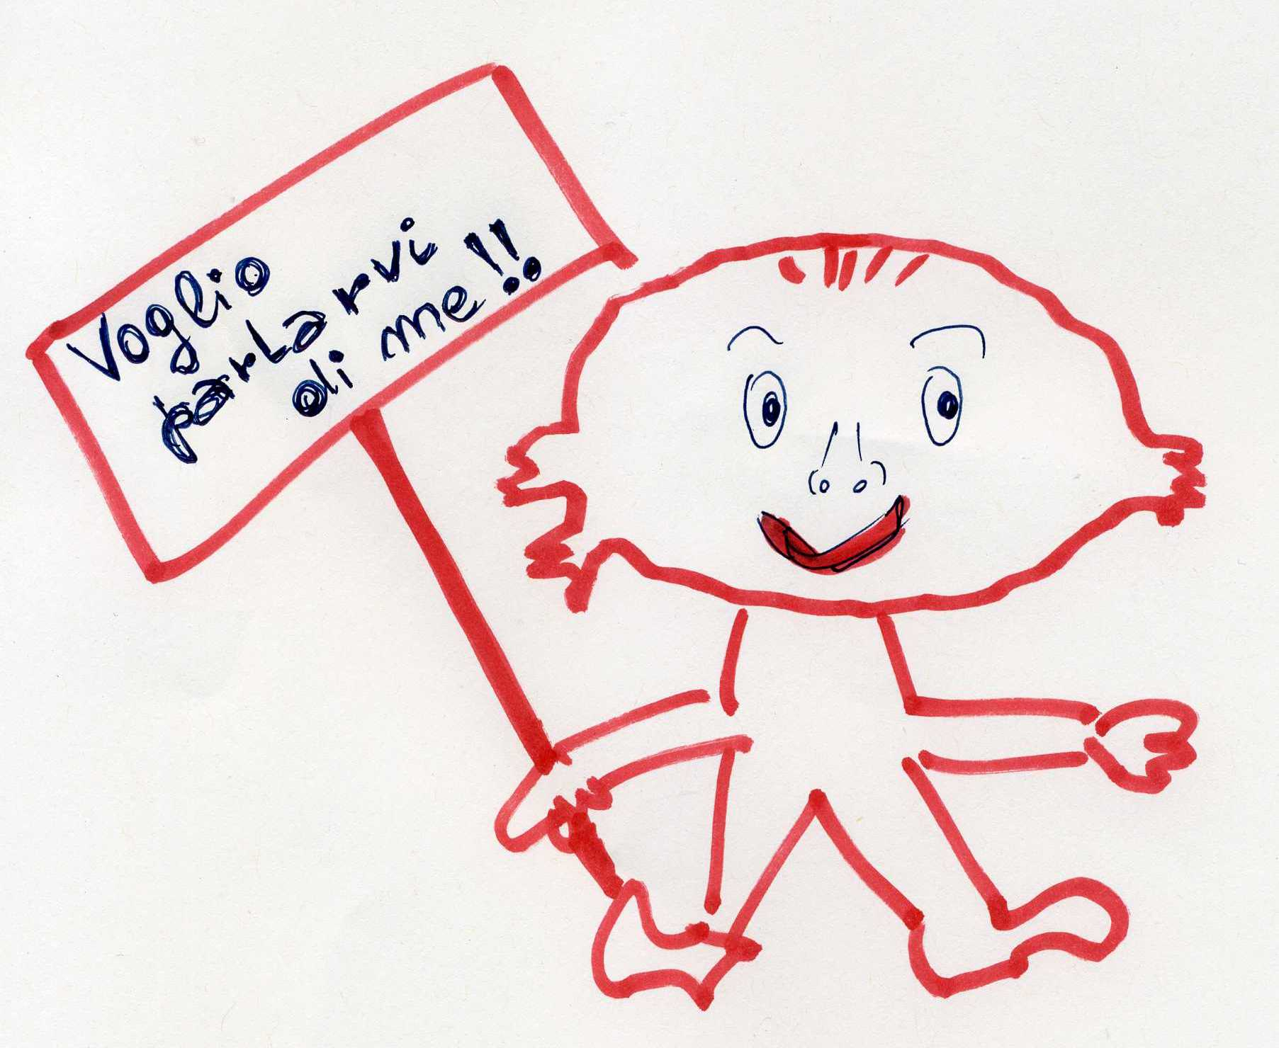
Fai finta di essere una cellula e descrivi come sei fatta ai bambini della classe. Se vuoi, puoi far parlare gli organelli cellulari come se fossero dei personaggi.
Attraverso la tua storia devi far capire che:
nella cellula ci sono organi interni che svolgono una certa funzione;
la cellula non è solo la somma dei suoi organi interni.
Puoi decidere se ricorrere a disegni o immagini.
Il racconto autobiografico è un altro tipo di decontestualizzazione in grado di portare alla luce traguardi di competenza

Slide 71
METTIAMOCI ALLA PROVA
Esempio 1
PROVE DI AUTENTICHE DI REALTA’

Slide 72
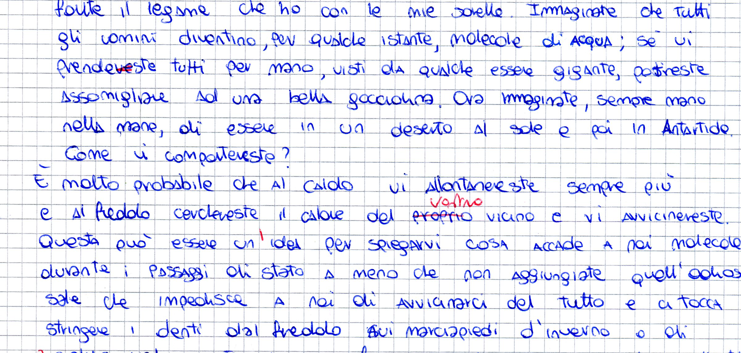
Sono una molecola di acqua e mi racconto.
4 -I CONTROFATTUALI
Federico non è caduto nella trappola di confondere i livelli macroscopico e microscopico, come invece hanno fatto alcuni suoi compagni.

Slide 73
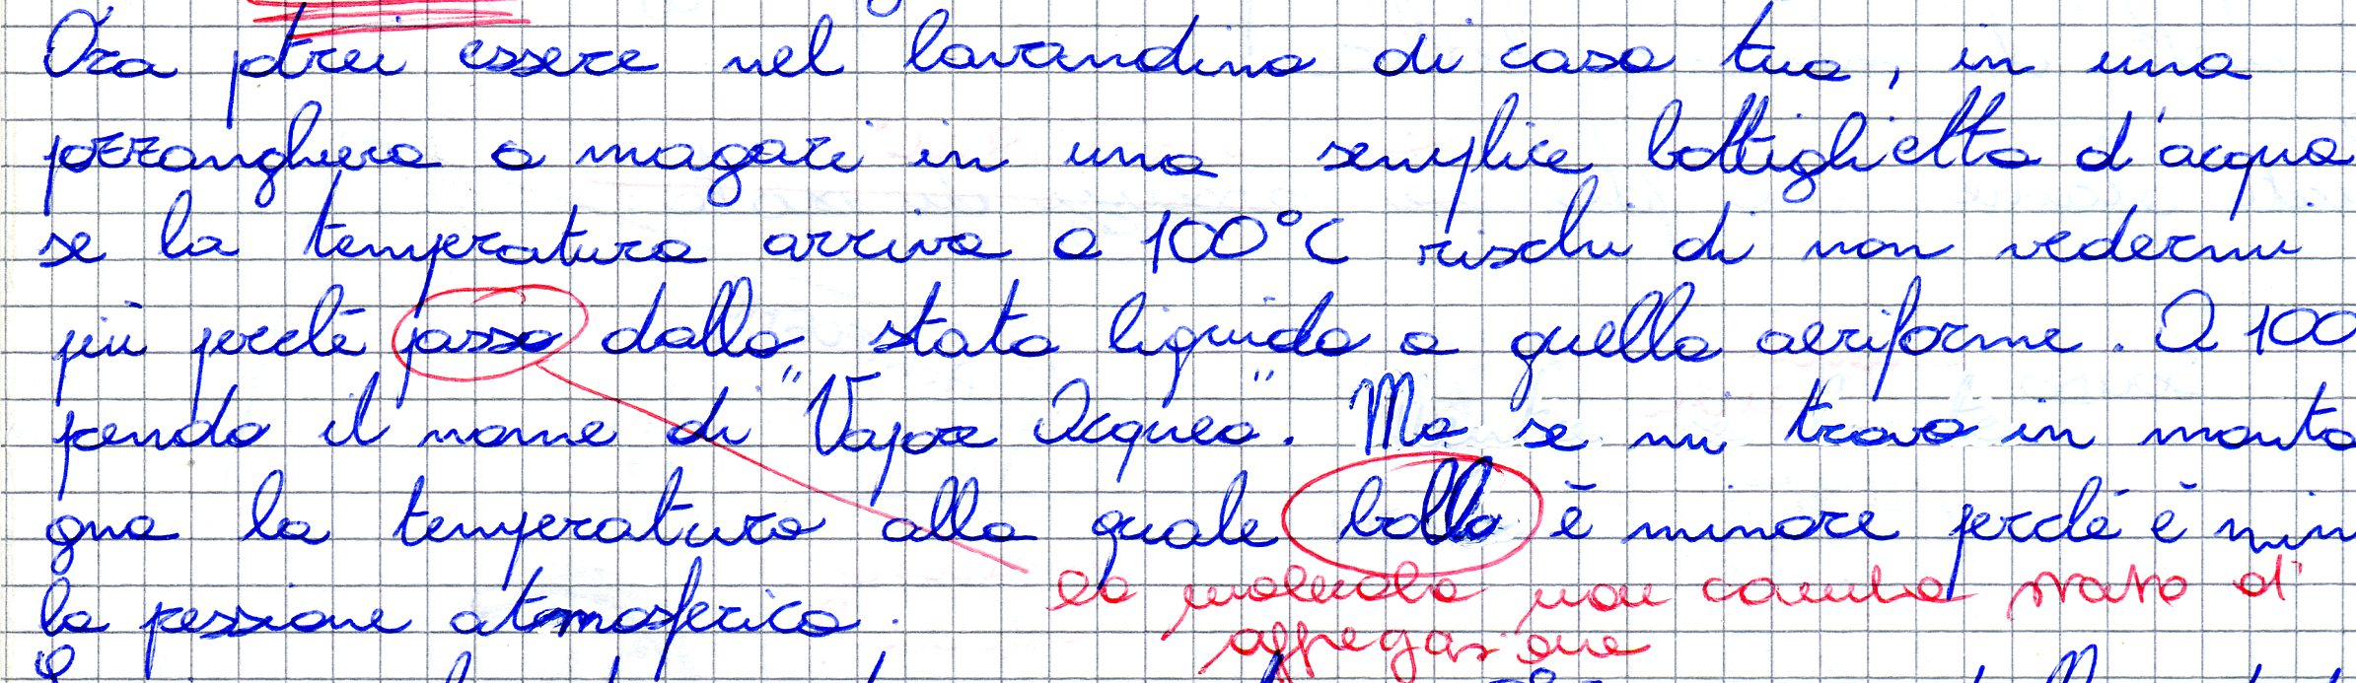
Edoardo sa illustrare il modello cinetico-particellare e, interrogato tradizionalmente, non ha detto le sciocchezze che ha scritto, ma le sue conoscenze, evidentemente, sono fragili, non sono saperi, se gli è bastato cambiare registro linguistico per cadere nella confusione tra livello microscopico e macroscopico, compiendo gravi errori concettuali.

Slide 74
METTIAMOCI ALLA PROVA
Esempio 2
PROVE DI AUTENTICHE DI REALTA’

Slide 75
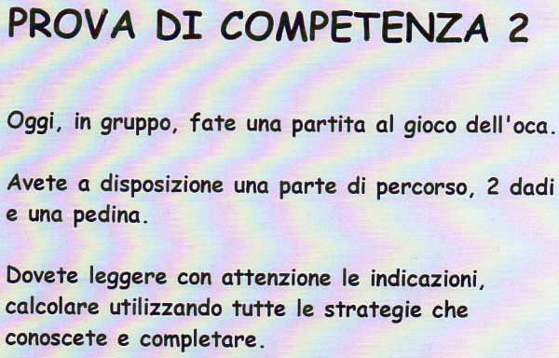
Calcolo mnemonico e gioco dell’Oca.
14 - L’architetto risolutore

Slide 76
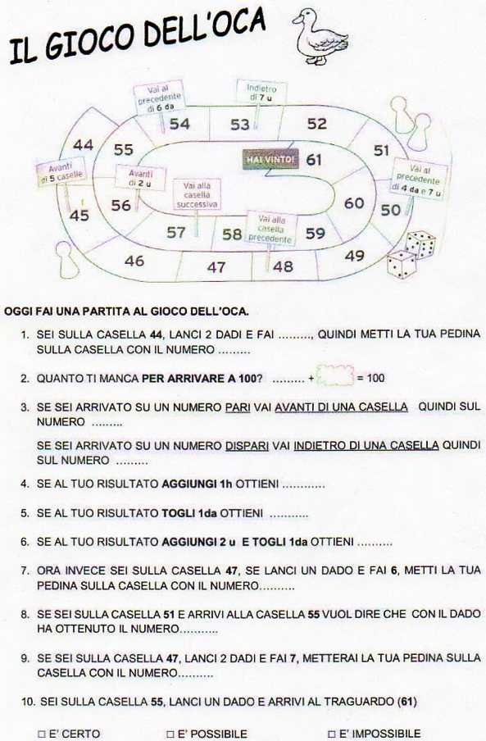

Slide 77
METTIAMOCI ALLA PROVA
Esempio 3
PROVE DI AUTENTICHE DI REALTA’

Slide 78
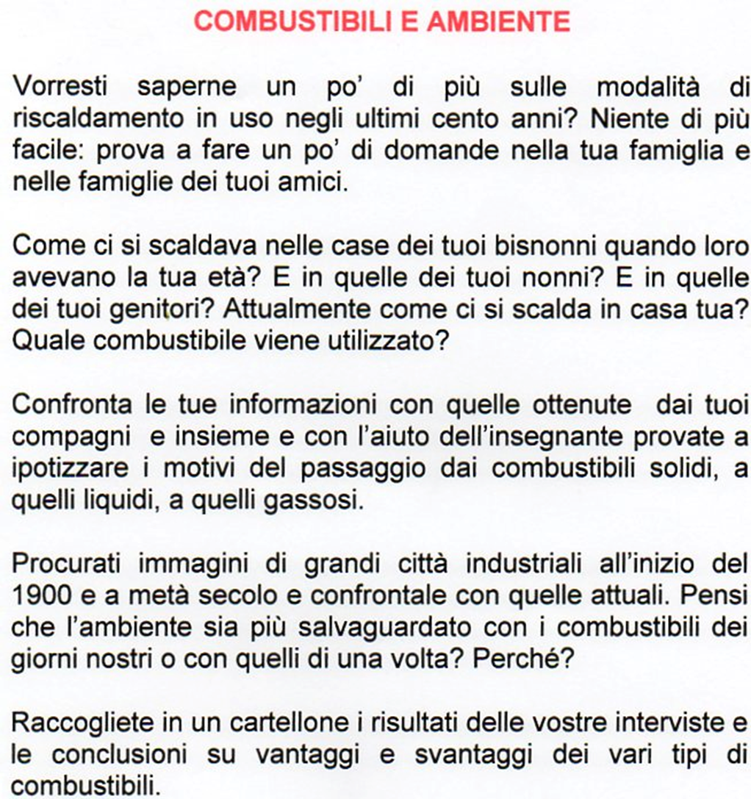
3 - analisi
delle fonti

Slide 79
METTIAMOCI ALLA PROVA
Esempio 4
PROVE DI AUTENTICHE DI REALTA’

Slide 80
4 -I FATTUALI
L’ACQUA SI E’ OFFESA
Insieme ai tuoi compagni hai raccolto qualche manciata di terra dal giardino della scuola e l’hai usata per sporcare dell’acqua di rubinetto. Ve lo ha chiesto la vostra insegnante perché oggi dovrete sperimentare alcuni metodi di separazione dei miscugli.

Slide 81

Stai decidendo come organizzarti quando senti una voce che dice “Ma cosa fai? Sei impazzito? Ma cosa ti viene in mente di buttarmi tutta questa terra addosso? Guarda che cosa hai fatto! Adesso sono tutta sporca!!!”
Ti guardi intorno stupito, ma i tuoi compagni lavorano tranquillamente. “Hai capito che cosa ho detto? E non stare lì impalato, fai qualcosa!!!” Non c’è dubbio, la voce arriva dalla bottiglia e non può che essere l’acqua che esprime tutta la sua indignazione.

Slide 82
Entra dunque nella parte, rispondi all’acqua e tranquillizzala sul fatto che cercherai di ripulirla al più presto.
Sul tuo quaderno scrivi il dialogo e, se vuoi, arricchiscilo con disegni e/o fumetti.
Attenzione scusati con l’acqua, ma falle capire che il miscuglio che hai fatto può nuovamente essere separato. Spiegale come intendi procedere per rimuovere la terra e giustifica via via le operazioni che farai in modo che si tranquillizzi. Dille che continuerai a sperimentare sistemi diversi fino a che non tornerà di nuovo linda e pulita.
Dovrà solo avere un po’ di pazienza!

Slide 83
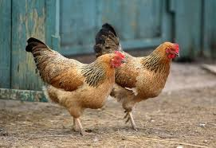
4 -I FATTUALI
PERCHE’ LE GALLINE NON VOLANO?
Ti sarà sicuramente capitato di vedere che le galline, pur avendo le ali, non sono granché capaci di volare. Si limitano ad alzarsi di poco da terra e a fare piccoli voli, specie se spaventate.

Slide 84
Secondo te, quali sono le caratteristiche della loro struttura che le rendono inabili al volo?
Probabilmente gli antenati delle galline volavano. Quali saranno stati i motivi per cui, con il passare del tempo, le galline hanno perso questa abilità e preferiscono starsene a terra e camminare, e talvolta correre, piuttosto che volare?
Confronta le tue ipotesi con quelle dei tuoi compagni e poi, insieme, fate una ricerca in rete sulla storia evolutiva della gallina.

Slide 85
METTIAMOCI ALLA PROVA
Esempio 5
PROVE DI AUTENTICHE DI REALTA’

Slide 86
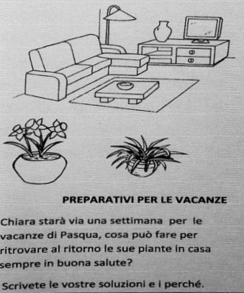
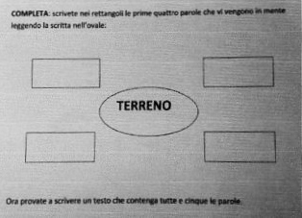
14 - L’architetto risolutore
LE PIENTE DI CHIARA

Slide 87
14 - L’architetto risolutore
LE PIENTE DI CHIARA

Slide 88
METTIAMOCI ALLA PROVA
Esempio 6
PROVE DI AUTENTICHE DI REALTA’

Slide 89
13 – DAGLI ERRORI AI SAPERI
NEL PAESE DI PAROLANDIA
Nel paese di PAROLANDIA nei negozi non si vendono oggetti, ma parole.
C’è il geografiere che vende parole di Geografia, lo storaio che vende parole di Storia, l’artiere che vende parole di Arte e così via.
Tu sei uno scienziaio e il tuo lavoro è vendere parole di Scienze.

Slide 90
Entra nel tuo negozio un signore che è in cerca di una “bella parola scientifica” da regalare alla sua nipotina per il suo compleanno.
FORZA
ENERGIA
CALORE
MOVIMENTO
MATERIA
LAVORO
Al lavoro: illustra al cliente, con gioia ed entusiasmo, la tua merce e, spiegandogli significati e proprietà delle parole scientifiche “che contano”, guidalo nella scelta.
Trascrivi sul tuo quaderno il dialogo tra te e il possibile acquirente.

Slide 91
METTIAMOCI ALLA PROVA
Esempio 7
PROVE DI AUTENTICHE DI REALTA’

Slide 92
PROVE IN… LIBERTA’
FARE SCIENZE IN CUCINA
Lo sai che la cucina di casa tua è un luogo perfetto per fare esperienze di scienze?
Provvisto di taccuino, vai in esplorazione per osservare in quali materiali sono conservati i vari tipi di alimenti che vengono venduti confezionati.
Per esempio, secondo te, di quale materiale è fatta la lattina che contiene la passata di pomodoro? La puoi trovare solo in lattina o può essere venduta anche in confezioni di altro tipo?
E i legumi? E i sottaceti, il latte, il mascarpone, ecc?

Slide 93
Registra le tue osservazioni in una tabella come quella che segue:
ALIMENTO | CONFEZIONE
piselli | barattolo di vetro, oppure cartoccio di carta spessa con un rivestimento interno, oppure lattina con rivestimento interno
…………….. | ……………………………………..
…………….. | ……………………………………

Slide 94
A scuola condividi le tue osservazioni con i tuoi compagni e insieme concordate un criterio per raccoglierle in uno in uno o più cartelloni.
Con l’aiuto dell’insegnante fate delle ipotesi per giustificare il fatto che alcuni alimenti non possono essere conservati in alcuni tipi di materiali e progettate delle esperienze per verificare le vostre ipotesi.

Slide 95
METTIAMOCI ALLA PROVA
Esempio 8
PROVE DI AUTENTICHE DI REALTA’

Slide 96
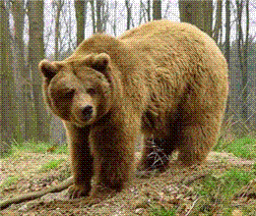
ANIMALI DA PROTEGGERE
L’orso bruno è un animale onnivoro: mangia frutti, bacche, tuberi, rettili, grandi e piccoli mammiferi, ecc. E’ un animale di grosse dimensioni che, da adulto, può anche superare i 150 chilogrammi di peso.
Per sopravvivere necessita
di grandi quantità di cibo
che si procura spostandosi
su territori molto vasti.
Gli orsi bruni, un tempo diffusi
in tutta Europa, sono quasi spariti.

Slide 97
Rifletti sulle informazioni che ti sono state date e ricercane altre autonomamente, poi prova a rispondere alle domande che seguono:
1) Quali caratteristiche deve avere, secondo te, un territorio che consenta all’orso bruno di vivere in salute?
2) Quali pensi siano le cause della decimazione della specie degli orsi bruni in Europa?

Slide 98
Confronta e condividi le tue ipotesi con quelle dei tuoi compagni e poi, insieme, provate a pensare a che cosa si potrebbe fare per salvaguardare l’orso bruno dall’estinzione.
Fate una ricerca in rete per verificare se qualcuna delle vostre proposte è già stata realizzata in Italia e, se sì, con quali risultati.

Slide 99
METTIAMOCI ALLA PROVA
Esempio 9
PROVE DI AUTENTICHE DI REALTA’

Slide 100
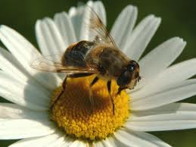

DALL’APE …..….. ALLA CLASSE
Le due immagini che seguono rappresentano rispettivamente il punto di partenza e quello finale di un percorso che le api compiono per produrre il miele.

Slide 101
Vuoi provare a raccontare questo percorso? Spiega oralmente che cosa sta facendo l’ape nella prima immagine e che cosa farà dopo che sarà tornata all’alveare. Riuscirà a fare tutto da sola o avrà bisogno di essere aiutata? E da chi?
Le api vivono dunque in una società organizzata e si aiutano l’una con l’altra, ma i loro ruoli sono molto ripetitivi e la loro vita non è forse così spensierata come sembrerebbe.

Slide 102
Discuti con i tuoi compagni sui vantaggi e gli svantaggi della vita dei vari protagonisti nella società delle api e poi rifletti:
la tua “classe”, dove tu passi molte ore ogni giorno con i tuoi insegnanti e i tuoi compagni, è una società organizzata? Pensaci e poi riporta sul tuo quaderno le tue riflessioni.

Slide 103
METTIAMOCI ALLA PROVA
Esempio 10
PROVE DI AUTENTICHE DI REALTA’

Slide 104
CACCIA AL TESORO
La tua classe partecipa ad una caccia al tesoro contro una classe avversaria.
Si tratta di preparare un certo numero di bigliettini “traccia”, ciascuno dei quali deve contenere
indicazioni per trovare il bigliettino successivo fino ad arrivare al TESORO.

Slide 105
Come tutti i giochi ci sono delle regole:
- i bigliettini possono solo essere nascosti nel cortile della scuola
- in ogni bigliettino deve essere riportata una delle seguenti parole chiave: “direzione, passi, ombra, nord, est, sud, ovest, sole, angolo, verso” in modo che tutte le parole siano utilizzate almeno una volta
- le indicazioni devono essere sintetiche, chiare e tali da non poter essere fraintese

Slide 106

Avete concordato che ciascun alunno predisporrà un certo numero di bigliettini, poi li esaminerete e sceglierete quelli che più vi soddisfano.
Al lavoro dunque, prepara tracce difficili, ma attenzione a dare indicazioni precise.

Slide 107
METTIAMOCI ALLA PROVA
Esempio
DI CONDUZIONE D’AULA

Slide 108


Slide 109




Slide 110


SITUAZIONE SFIDANTE
I CICIU DEL VILLAR
In Piemonte, a Villar San Costanzo, in Val Maira (Provincia di Cuneo) in un territorio tra i 650 e i 950 metri di altezza, si trova la Riserva naturale dei Ciciu del Villar dove si trovano i “Ciciu” (pupazzi, fantocci) che vedi rappresentati nelle immagini.

Slide 111
Molte leggende attribuiscono a magie e incantesimi la formazione di questi strani ammassi rocciosi a forma di fungo, ma tu che sei uno scienziato, sai che sicuramente si tratta di un fenomeno scientifico giustificabile.
Sei in grado di avanzare qualche ipotesi sulla formazione dei “Ciciu del Villar”?

Slide 112
SITUAZIONE SFIDANTE
INVITIAMO GLI ALLIEVI A CIMENTARSI CON LA PROVA, SINGOLARMENTE O A GRUPPI
ANALIZZIAMO GLI ELABORATI E RACCOGLIAMO INDIZI DI COMPETENZA
(quali indizi pensiamo di poter cogliere?)

Slide 114
DISPONIAMO DELLA SITUAZIONE DI COMPETENZA INIZIALE DI OGNUNO RISPETTO AL PROBLEMA COMPLESSO PROPOSTO
PROIETTIAMO LE IMMAGINI DEI CICIU DEL VILLAR, LEGGIAMO CIO’ CHE RACCONTA LA LEGGENDA AL PROPOSITO E APRIAMO AD UNA DISCUSSIONE COLLETTIVA
ANCHE DA QUESTA FASE RACCOGLIAMO INDIZI DI COMPETENZA
(quali?)

Slide 115


Slide 116
RIPORTIAMO ALLA LAVAGNA IPOTESI E ARGOMENTAZIONI
COME VERIFICARNE LA CORRETTEZZA?
RICERCA BIBLIOGRAFICA O SITOGRAFICA
E ANCHE DA QUESTA FASE RACCOGLIAMO INDIZI DI COMPETENZA
(quali?)

Slide 117
A QUESTO PUNTO GLI ALLIEVI DISPONGONO DI CONOSCENZE ACQUISITE PER SCOPERTA E GRAZIE AL CONTRIBUTO DI TUTTI
NULLA IMPEDISCE UNA VERIFICA DEGLI APPRENDIMENTI
SE LE CONOSCENZE SONO DAVVERO CONSOLIDATE DEVONO RIMANERE TALI ANCHE IN AMBIENTE DESITUATO

Slide 118

Rilancio: prova di competenza
Immagina di essere il masso di pietra appoggiato su una colonna di terra e pietrisco. Da migliaia di anni le fai da ombrello. La proteggi dalla neve e dalla pioggia e sei sempre tu ad essere esposto alle intemperie. Anche oggi piove e quindi non c’è nessuno nel parco,
nessuno che ti guarda
e che si fa fotografare con
te. La tua mente torna al
passato e ripercorre la tua
lunga storia: puoi scriverla
e illustrarla per noi che
non la conosciamo?

Slide 119
La prova afferisce alla tipologia dei Controfattuali (facciamo finta che …) a cui i bambini ricorrono molto spesso nei loro giochi.
Questa modalità di restituzione degli apprendimenti costringe il bambino ad un cambiamento di registro linguistico.
Conservare la correttezza scientifica in un contesto di questo tipo è sicuramente indizio di competenza.

Slide 120

o in alternativa:
Sulla tua scrivania è rimasta una fotografia dei Ciciu del Villar. Il tuo fratellino la vede, si incuriosisce e ti chiede spiegazioni. Vuoi provare a dargliene?

Slide 121
Questa prova può essere invece ricondotta alla tipologia dei Teps (Textual Productions by pupils).
L’esigenza di spiegare ad una persona al di fuori dell’ambiente di apprendimento, meglio ancora se più giovane di età, mette l’alunno nella condizione di ri-elaborare le proprie conoscenze e di renderle comprensibili, dunque di utilizzare un linguaggio adeguato e gestire in modo chiaro e corretto collegamenti e relazioni (causa-effetto, prima-dopo, ecc.), svelando, di fatto, i propri processi metacognitivi.

Slide 122
L’analisi degli elaborati consente di:
verificare se le conoscenze sono davvero tali
visualizzare la dinamica del processo del singolo in termini di traguardi di competenza raggiunti durante il percorso (prova iniziale, fasi collettive di formulazione di ipotesi, interpretazione, ricerca di informazioni e prova finale)

Slide 123


Slide 124
MIUR (CM n.3, Roma 13/2/2015)
CERTIFICAZIONE COMPETENZE PRIMO CICLO
Livello | Indicatori esplicativi
A Avanzato | L’alunno/a svolge compiti e risolve problemi complessi, mostrando padronanza nell’uso delle conoscenze e delle abilità; propone e sostiene le proprie opinioni e assume in modo responsabile decisioni consapevoli.
B Intermedio | L’alunno/a svolge compiti e risolve problemi in situazioni nuove, compie scelte consapevoli, mostrando di saper utilizzare le conoscenze e le abilità acquisite.
C Base | L’alunno/a svolge compiti semplici anche in situazioni nuove, mostrando di possedere conoscenze e abilità fondamentali e di saper applicare basilari regole e procedure apprese.
D Iniziale | L’alunno/a, se opportunamente guidato/a, svolge compiti semplici in situazioni note.

Slide 125

I.C. “G. Nosengo” – Petrosino 22-24 Maggio 2017
T. Pera – Ambiente Scuola e didattica per competenze:
problemi, consigli, esempi e strumenti per la scuola d’oggi
Vi ringrazio per
l’attenzione…
E….
ARRIVEDERCI
(www.baobabricerca.org)

Slide 126
GRAZIE PER L’ATTENZIONE

Slide 127



